Slide 1

BAB 10 BAGAIMANA PERAN DAN FUNGSI MASJID KAMPUS DALAM PENGEMBANGAN BUDAYA ISLAM
Setelah mengkaji bab ini mahasiswa memiliki kemampuan menganalisis peran dan fungsi masjid kampus sebagai pusat pengembangan budaya Islam serta mengembangkan program masjid kampus sebagai pusat pengembangan budaya Islam
(KD 3.10 dan 4.10)

Slide 2
MASJID DIZAMAN NABI
Masjid Quba adalah masjid yang pertama kali dibangun dalam peradaban sejarah Islam, 8 Rabiul Awal 1 H. Dibangun diatas kebun qurma seluas 1200 meter persegi, ketika Baginda Nabi SAW dalam perjalanan hijrah di desa Quba. ‘Ammar bin Yasir ra mengusulkan, untuk membangun tempat berteduh bagi Baginda Nabi SAW agar dapat beristirahat siang dan mendirikan shalat dengan tenang. Lalu, ‘Ammar ra dan nabi sendiri mulai mengumpulkan batu-batu dan mendirikan masjid dengan cucuran keringat sendiri. Dalam sebuah hadis sahih beliau bersabda, "Barang siapa yang bersuci di rumahnya, kemudian datang ke Masjid Quba`, lalu melaksanakan salat di dalamnya, untuknya seperti pahala umrah."
Setelah empat hari beristirahat di Quba`, Rasulullah berangkat ke Medinah. Sesampai di sana, di sebuah tempat penjemuran kurma milik dua anak yatim dari Bani Najjar, Rasulullah berhenti. Di situlah beliau mendirikan masjid atas permintaan Ma‟adh bin Afra‟, wali kedua yatim itu. Riwayat lain menyebutkan bahwa masjid baru dibangun setelah tempat itu lebih dulu dibeli oleh Rasulullah. Di kemudian hari masjid ini termasyhur sebagai “Masjid Nabawi”. Disebut Masjid Nabawi (masjid nabi), karena Rasulullah saw. selalu menyebutnya dengan sebutan “masjidku”. Nabi bersabda "Sesungguhnya salat di dalamnya lebih baik daripada seribu salat di masjid lainnya kecuali Masjidil Haram."

Slide 3
mengapa yang pertama dibangun oleh Rasulullah adalah masjid, bukan istana atau pasar tempat membangun kartel-kartel ekonomi? Apa hubungan antara masjid, „mudun‟ atau kota, dan peradaban? Anda tentu dapat membangun gagasan kritis mengenai hal itu. Tuangkan gagasan Anda ke dalam makalah singkat! Komunikasikan kepada teman-teman Anda sebelum menelaah bab ini lebih lanjut!
?
DISKUSIKAN DENGAN TEMAN TEMAN KALIAN!

Slide 4
Fungsi Masjid Nabi
Masjid berarti tempat beribadah. Akar kata dari masjid adalah sajada di mana sajada berarti sujud atau tunduk. dalam realitanya masjid di zaman Nabi Muahmmad memiliki fungsi yang melampaui konsep dasarnya itu.
Masjid Nabawi menjadi penenda jantung peradaban kota Madinah saat itu.
Masjid ini digunakan untuk kegiatan politik keummatan, perencanaan kota, menentukan strategi militer, dan untuk mengadakan perjanjian dan dialog.
Bahkan, di area sekitar masjid digunakan sebagai tempat tinggal sementara oleh orang-orang fakir miskin.

Slide 5
Masjid Di Indonesia
Sejalan dengan perkembangan umat Islam, jumlah masjid saat ini sangat banyak dan tersebar di hampir seluruh negara di dunia. Di Indonesia saja, jumlah masjid tercatat 643.843 (Republika Online, 3 Juni 2012).
Adapun menurut hasil sensus penduduk Badan Pusat Statistik (BPS) pada tahun 2010, penduduk Indonesia yang memeluk Agama Islam tercatat 207.176.162, yaitu 87,18 % dari total penduduk
Pertumbuhan jumlah masjid di Indonesia termasuk lamban, jika dibandingkan rumah ibadah Non Muslim. Gereja Katolik 153 % dari 4.934 menjadi 12.473; Gereja Protestan 131 % dari 18.977 menjadi 43.909; Vihara bertambah 368 % dari 1.523 menjadi 7.129; Pura Hindu bertambah 475,25 % dari 4.247 menjadi 24.431; Masjid hanya bertambah 64 % dari 392.044 menjadi 643.843. (Berdasarkan data tahun 1997, 2004, 2010)

Slide 6
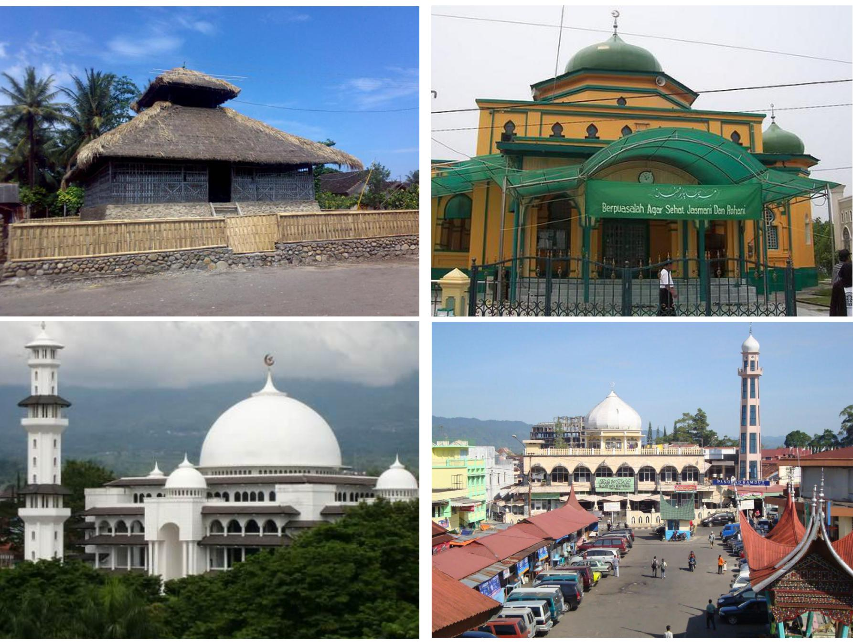
Di Indonesia masjid tumbuh di berbagai masyarakat dengan corak yang bermacam. Dari atas searah jarum jam Beda masjid, beda konsep, dan beda fungsi. Bagaimana analisis kritis Anda. Apa hubungannya dengan kebudayaan? Tulis hasil analisis Anda dalam esai dan komunikasikan melalui diskusi kelas!
?
Masjid Raya Syahabudin (masjid Kesultanan Siak)
Masjid Bayan Beleq Lombok Utara NTB
Masjid Raya Pasar Atas Bukittinggi
Masjid AR Fachruddin merupakan Masjid Kampus UM Malang

Slide 7
FUNGSI KEAGAMAAN MASJID
Semua muslim yang telah baligh atau dewasa diperintahkan untuk menunaikan sholat wajib lima kali sehari secara berjamaah di masjid kecuali ada halangan. Walaupun beberapa masjid hanya dibuka pada hari Jumat, tetapi masjid yang lainnya menjadi tempat sholat sehari-hari. Pada hari Jumat, semua muslim laki-laki yang telah dewasa diwajibkan pergi ke masjid untuk menunaikan sholat Jum'at selama tidak ada halangan
Masjid, pada bulan Ramadan, mengakomodasi umat Muslim untuk beribadah pada bulan Ramadan. Biasanya, masjid akan sangat ramai di minggu pertama Ramadan. Pada bulan Ramadan, masjid-masjid biasanya menyelenggarakan acara pengajian yang amat diminati oleh masyarakat. Tradisi lainnya adalah menyediakan iftar, atau makanan buka puasa. Ada beberapa masjid yang juga menyediakan makanan untuk sahur. Masjid-masjid biasanya mengundang kaum fakir miskin untuk datang menikmati sahur atau iftar di masjid. Hal ini dilakukan sebagai amal shaleh pada bulan Ramadan.
Masjid, sebagai pusat dari komunitas umat Islam, menjadi tempat penyaluran zakat, masjid menjadi tempat penyaluran Zakat dan membentuk panitia Amil Zakat. Panitia biasanya di bentuk secara lokal oleh orang-orang atau para jemaah yang hidup di sekitar lingkungan masjid. Begitu pula dalam pengelolaannya. Namun, untuk masjid-masjid besar seperti di pusat kota, biasanya langsung ditangani oleh Pemda Setempat.

Slide 8
FUNGSI SOSIAL MASJID
Pusat kegiatan masyarakat Pada akhir abad ke-17, Syah Abbas I dari dinasti Safawi di Iran mengubah kota Isfahan menjadi salah satu kota terbagus di dunia dengan membangun Masjid Syah dan Masjid Syaikh Lutfallah di pusat kota. Ini menjadikan kota Isfahan memiliki lapangan pusat kota yang terbesar di dunia. Lapangan ini berfungsi sebagai pasar bahkan tempat olah raga. Masjid di daerah Amerika Serikat dibangun dengan sangat sering. Masjid biasa digunakan sebagai tempat perkumpulan umat Islam. Dst
Pusat Pendidikan, Beberapa masjid, Pendidikan di masjid ditujukan untuk segala usia, dan mencakup seluruh pelajaran, mulai dari keislaman sampai sains. Selain itu, tujuan adanya pendidikan di masjid adalah untuk mendekatkan generasi muda kepada masjid. Pelajaran membaca Qur'an dan bahasa Arab sering sekali dijadikan pelajaran di beberapa negara berpenduduk Muslim di daerah luar Arab, termasuk Indonesia. Kelas-kelas untuk mualaf, atau orang yang baru masuk Islam juga disediakan di masjid-masjid di Eropa dan Amerika Serikat, di mana perkembangan agama Islam melaju dengan sangat pesat. Beberapa masjid juga menyediakan pengajaran tentang hukum Islam secara mendalam. Pesantren dan Madrasah di Indonesia juga lazim satu atap dengan masjid.
Masjid juga menjadi tempat kegiatan untuk mengumpulkan dana. Masjid juga sering mengadakan bazar, di mana umat Islam dapat membeli alat-alat ibadah maupun buku-buku Islam. Masjid juga menjadi tempat untuk akad nikah, seperti tempat ibadah agama lainnya. Masjid tanah liat di Djenné, Mali, secara tahunan mengadakan festival untuk merekonstruksi dan membenah ulang masjid.

Slide 9
FUNGSI MASJID KAMPUS
Membangun Suasana Religius kampus
Pembinaan Salat Wajib Lima Waktu seluruh civitas akademik
Pembinaan Salat Jumat
Pembinaan Kegiatan Bulan Ramadan perguruan tinggi
Pusat Program Tutorial atau Mentoring Keislaman yang rahmatan lil alamin dan baca tulis Qurani
Pusat pemberdayaan Unit Kegiatan Dakwah Mahasiswa (UKDM)
Pusat kejian wanita Muslimah
Pusat kegiatan hari Besar keagamaan islam
Pusat pembelajaran Bahasa Arab dan Studi agama
Dst.

Slide 10
Anda mungkin pernah mendapati masjid kampus yang sama sekali tidak berfungsi, atau berfungsi namun tidak maksimal. Mengapa bisa terjadi? Anda dipersilakan mengidentifikasi (1) ciri-ciri masjid kampus yang tidak/kurang berfungsi; (2) ciri-ciri masjid kampus yang berfungsi namun tidak maksimal; (3) faktor penyebab masing-masing; (4) jika Anda menjadi remaja masjid disana, tawaran solusi program kerja apakah yang akan anda buat untuk menyelesaikan masalah itu.
?

Slide 11
Bacaan
Rahmat, Munawar & Syahidin. 2005. Fungsi Masjid. (Modul). Jakarta:
Direktorat Urusan Agama Islam Kemenag RI.
-------. 2005. Sejarah Masjid. (Modul). Jakarta: Direktorat Urusan Agama I slam Kemanag RI.
Syahidin & Rahmat, Munawar. 2005. Koordinasi Lintas Sektoral Masjid, (Modul). Jakarta: Direktorat Urusan Agama Islam Kemenag RI.
-------. 2005. Standarisasi Pengelolaan Masjid. (Modul). Jakarta: Direktorat Urusan Agama Islam Kemanag RI.
Syahidin. 2005. Pemberdayaan Umat Berbasis Masjid. Bandung: CV Alfabeta
Al-Quran dan Terjemahnya, Departemen Agama RI (dalam Al-Quran Digital).

Slide 12
SYUKRON KASTIROH

